Slide 1
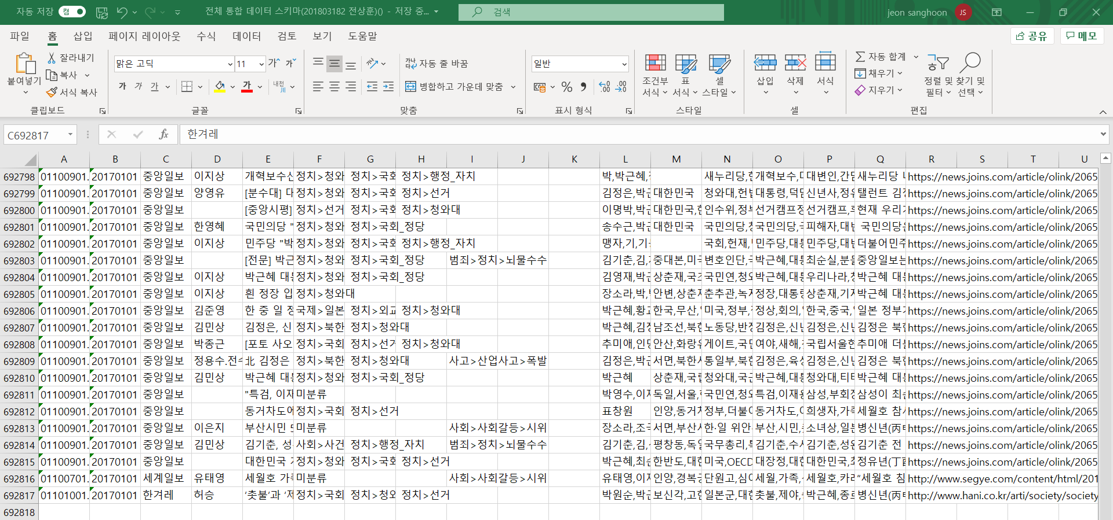
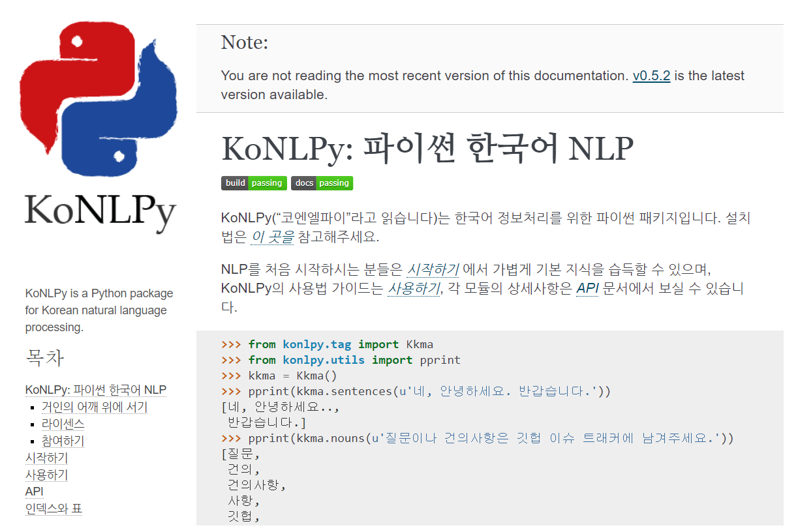
201803182 전상훈
수집한 데이터(691815개)를
하나의 엑셀에 모아
데이터 스키마를 만들었고,
이를 바탕으로
3주차 수업에 배웠던 한국어 형태소 분석기를 활용해 언어분석을 시행할 것입니다.

